Slide 1
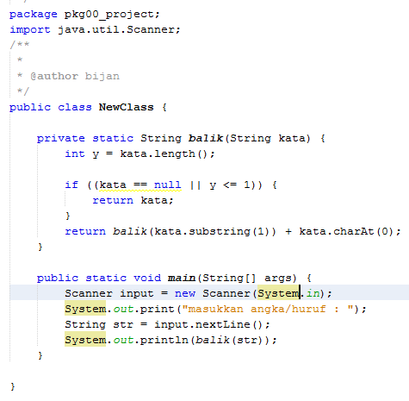
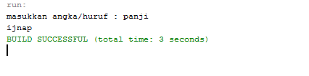
Tugas Praktikum Pemprogramman Dasar I
Rekursif
Oleh :
Panji Iman Baskoro
171111023
Di atas adalah baris kode yang sudah saya buat untuk menghasilkan output seperti yang diminta untuk sourcecode bisa di akses di tautan berikut :
https://gist.github.com/bijancot/d6d79de3ce341a7466c87cef7adc8523
Output program :

Slide 2
Ditulis oleh :
Panji Iman Baskoro
TI A
171111023
Blog :
https://bijancot.me
Portofolio :
http://bijancot.github.io

